Slide 1
NEURONSKA MREŽA
Petar Perković

Slide 2
SADRŽAJ
POVJEST
MOTIVACIJA
NEURON
NEURONSKA MREŽA
AKTIVACIJSKA FUNKCIJA
LOSS FUNKCIJA
BACKPROPAGATION
TRENIRANJE
PRIMJENA
PROGRAMSKI ZADATAK

Slide 3
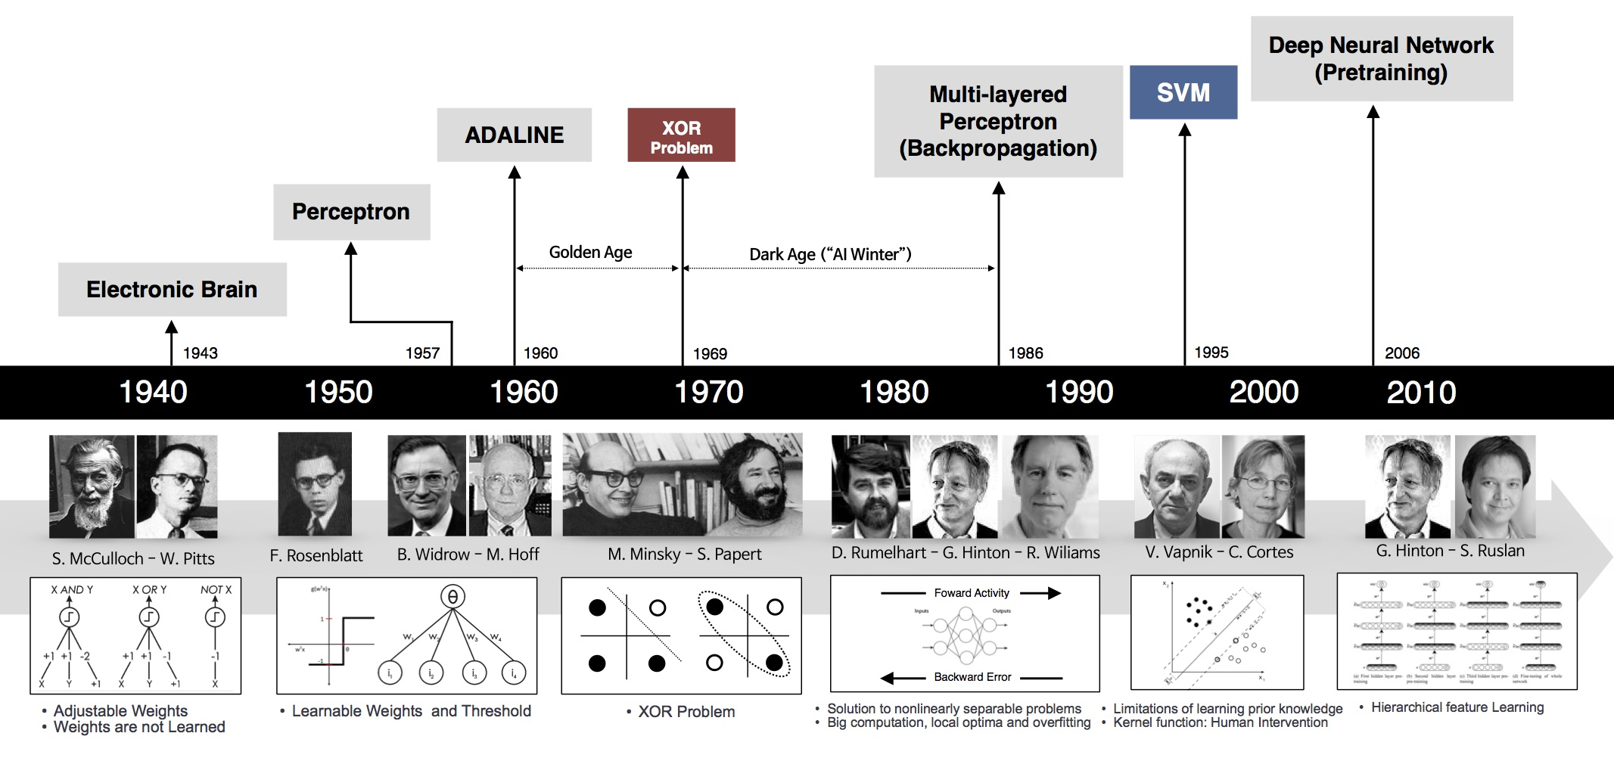
POVJEST

Slide 4
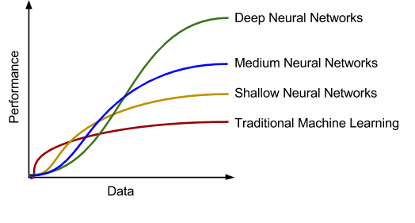
Zašto su neuronske mreže popularne?

Slide 5
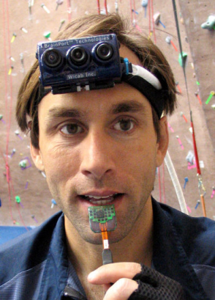
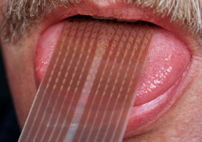
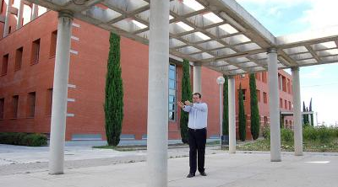
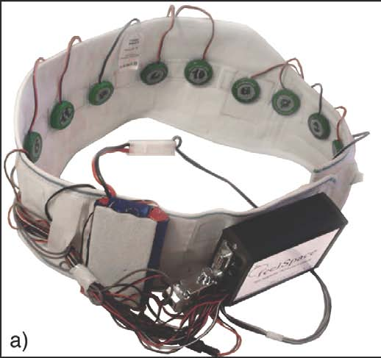
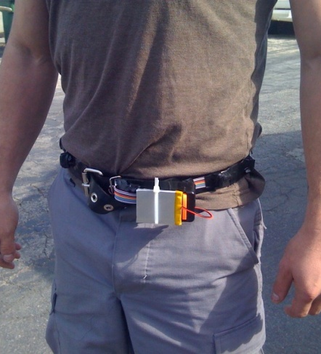
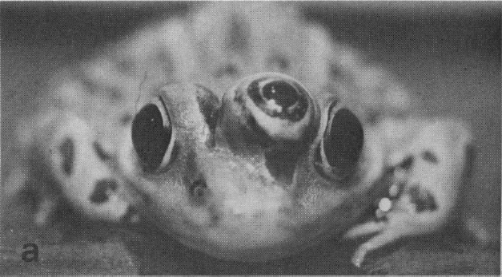
Kako mozak funkcionira?
Seeing with your tongue
Human echolocation (sonar)
Haptic belt: Direction sense
Implanting a 3rd eye

Slide 6

NEURONI U MOZGU

Slide 7

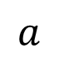
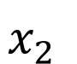
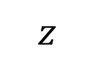
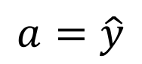
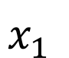
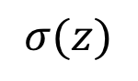
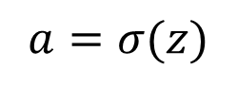
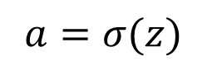
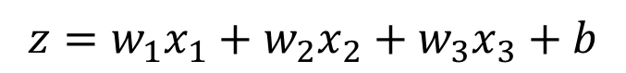
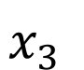
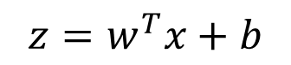
NEURON
$$x_{1}$$
$$z=w_{1}x_{1}+w_{2}x_{2}+w_{3}x_{3}+b$$
$$a=σ(z)$$
$$x_{2}$$
$$σ(z)$$
$$a=\hat{y}$$
$$z$$
$$a$$
$$x_{3}$$
$$z=w^{T}x+b$$
$$a=σ(z)$$

Slide 8
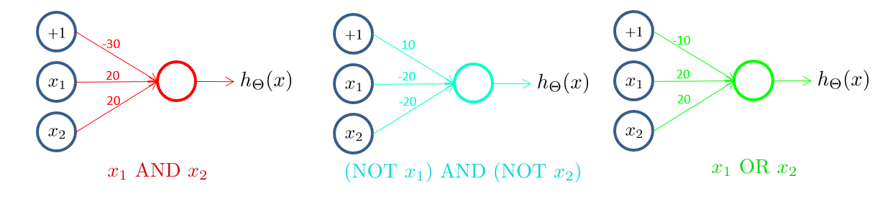
PRIMJER

Slide 9
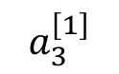
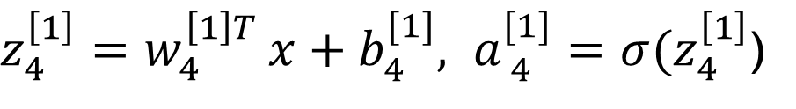
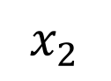
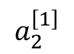
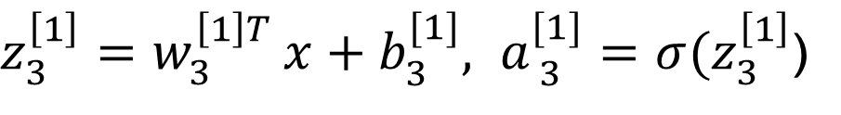
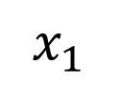
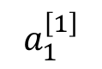
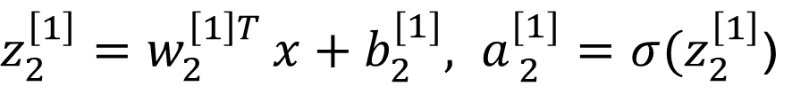
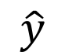
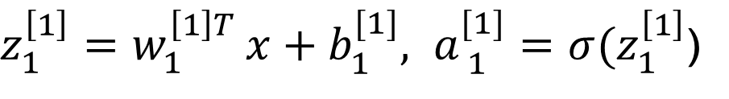
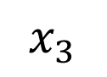
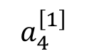
NEURONSKA MREŽA
$$a_{1}^{\left[1\right]}$$
$z_{1}^{\left[1\right]}=w_{1}^{{\left[1\right]T}^{ }}x+b_{1}^{[1]}, a_{ 1}^{[1]}=σ(z_{1}^{\left[1\right]}$)
$$x_{1}$$
$$a_{2}^{\left[1\right]}$$
$z_{2}^{\left[1\right]}=w_{2}^{{\left[1\right]T}^{ }}x+b_{2}^{[1]}, a_{ 2}^{[1]}=σ(z_{2}^{\left[1\right]}$)
$$x_{2}$$
$$\hat{y}$$
$$a_{3}^{\left[1\right]}$$
$z_{3}^{\left[1\right]}=w_{3}^{{\left[1\right]T}^{ }}x+b_{3}^{[1]}, a_{ 3}^{[1]}=σ(z_{3}^{\left[1\right]}$)
$$x_{3}$$
$$a_{4}^{\left[1\right]}$$
$z_{4}^{\left[1\right]}=w_{4}^{{\left[1\right]T}^{ }}x+b_{4}^{[1]}, a_{ 4}^{[1]}=σ(z_{4}^{\left[1\right]}$)

Slide 10
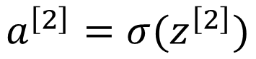
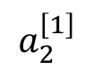
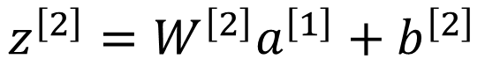
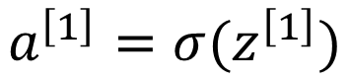
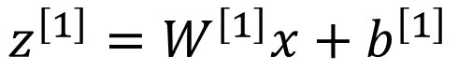
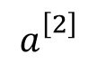
NEURONSKA MREŽA
$$a_{1}^{\left[1\right]}$$
$$x_{1}$$
$$z^{\left[1\right]}=W^{\left[1\right]}x+b^{\left[1\right]}$$
$$a_{2}^{\left[1\right]}$$
$$a^{\left[1\right]}=σ(z^{\left[1\right]})$$
$$x_{2}$$
$$a_{}^{\left[2\right]}$$
$$\hat{y}$$
$$a_{3}^{\left[1\right]}$$
$$z^{\left[2\right]}=W^{\left[2\right]}a^{\left[1\right]}+b^{\left[2\right]}$$
$$x_{3}$$
$$a^{\left[2\right]}=σ(z^{\left[2\right]})$$
$$a_{4}^{\left[1\right]}$$

Slide 11
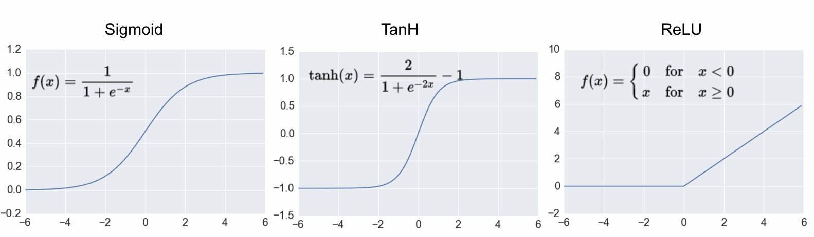
Aktivacijske funkcije

Slide 12
Cost funkcija
Logistička regresija:
Neuronska mreža:

Slide 13
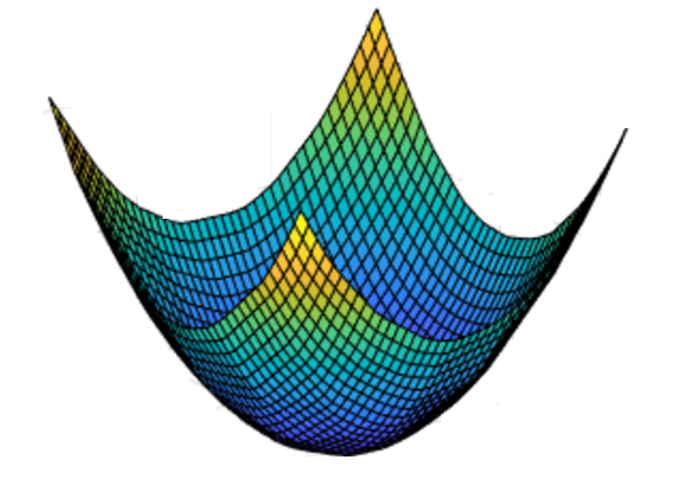
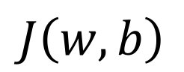
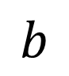

GRADIENT DESCEND
$$J\left(w,b\right)$$
$$b$$
$$w$$

Slide 14
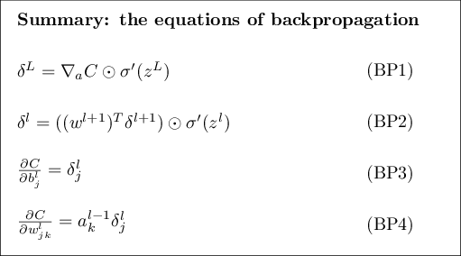
BACKPROPAGATION
$$a_{1}^{\left[1\right]}$$
$$x_{1}$$
$$a_{2}^{\left[1\right]}$$
$$x_{2}$$
$$a_{}^{\left[2\right]}$$
$$\hat{y}$$
$$a_{3}^{\left[1\right]}$$
$$x_{3}$$
$$a_{4}^{\left[1\right]}$$

Slide 15
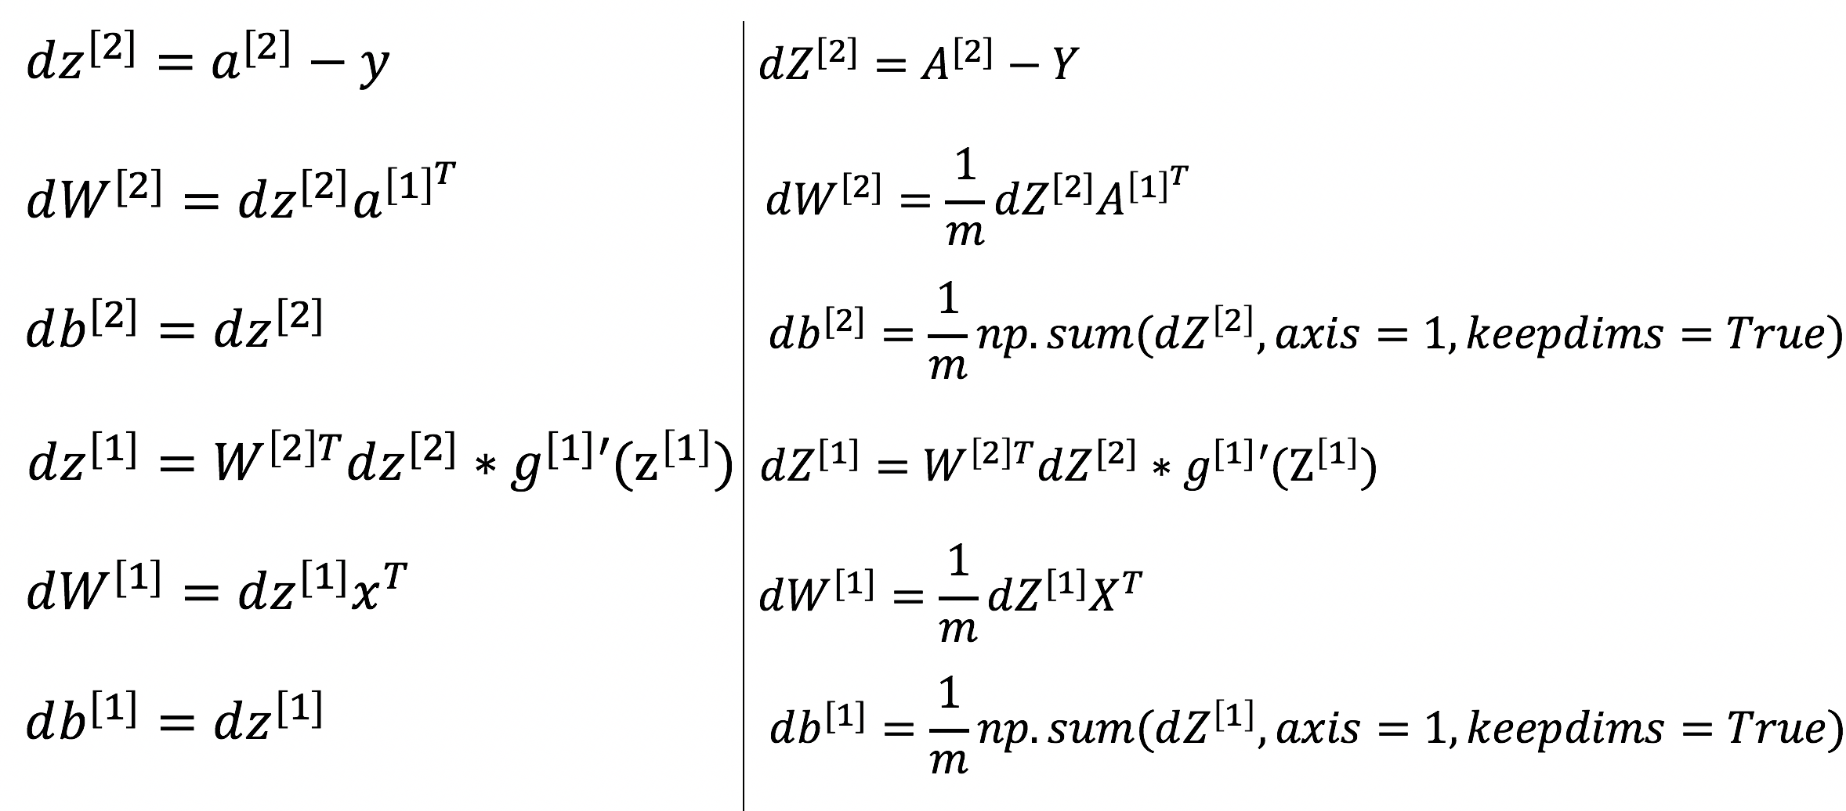
Formule za gradient descend

Slide 16
Treniranje
Prvo se dobiju izlazne vrijednosti za ulazne podatke
Pomoću njih se izračuna cost funkcija
Onda se backpropagationom promjene vrijednosti parametara
Taj proces se ponavlja dok se ne dobije minimalna vrijednost cost funkcije
Treba odabrati learning rate i broj iteracija

Slide 17
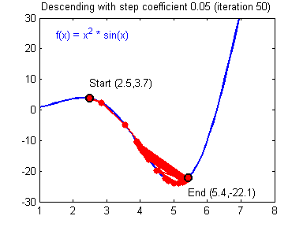
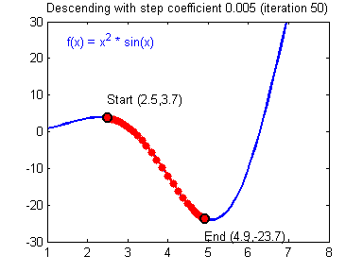
Treniranje za različiti learning rate

Slide 18
PRIMJENA
PREPOZNAVANJE SLIKA
OCR
AUTONOMNA VOZILA
PREVOĐENJE TEKSTA
PREPOZNAVANJE GOVORA
DETEKCIJA PREVARA
PREDVIĐANJE VREMENSKOG NIZA

